Slide 1
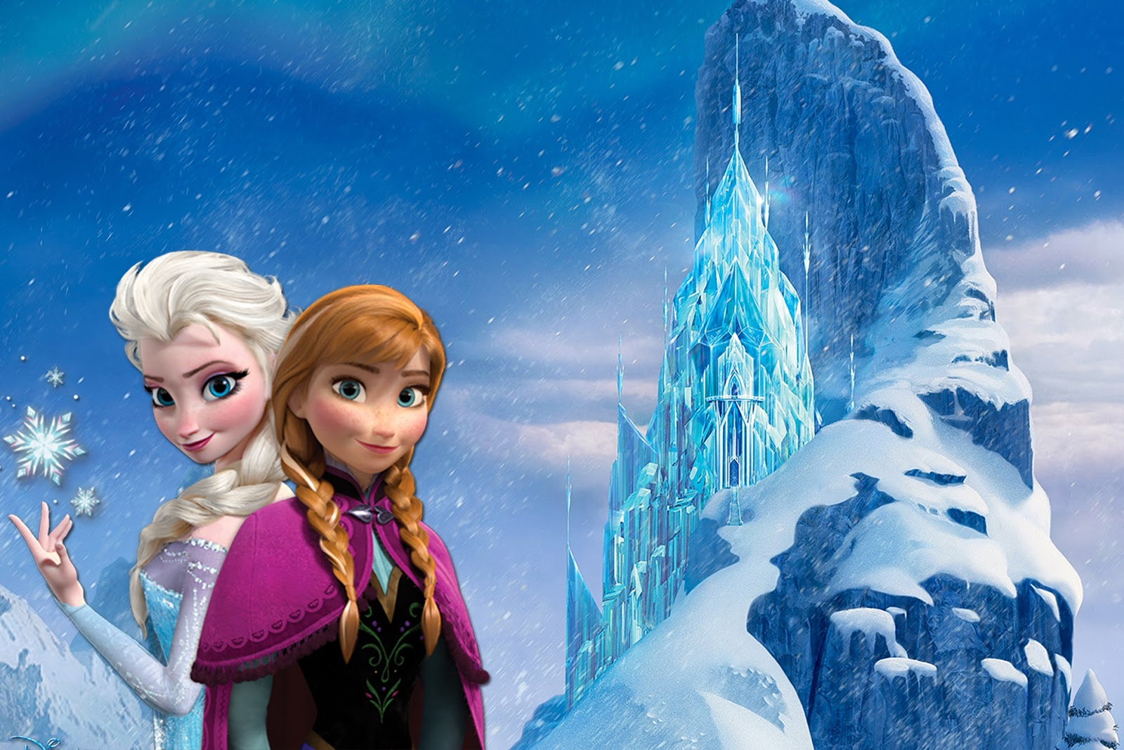
Animación
Notes:
Show bouncing Karel

Slide 2
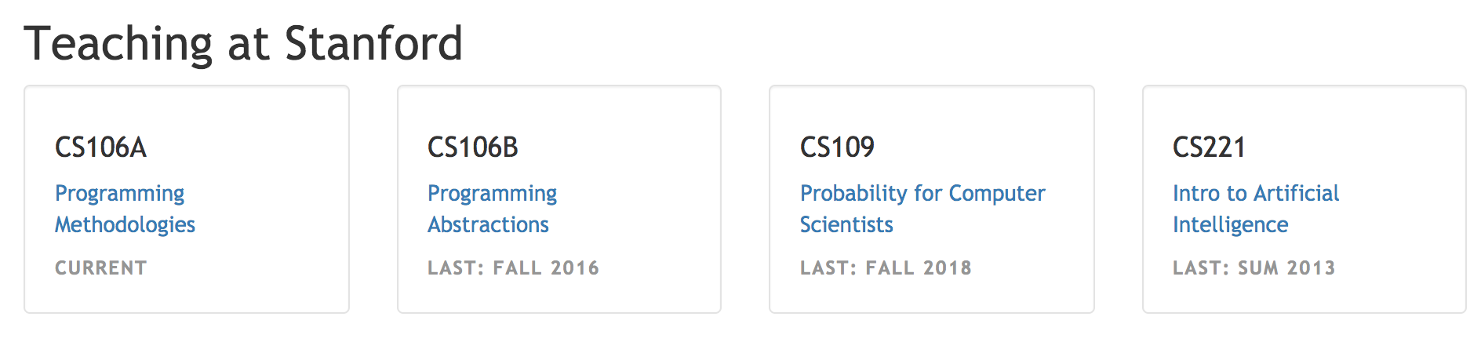

Slide 3
3 dias aqui es igual a
2 semanas en Stanford

Slide 4
Como aprendi a programar
Notes:
En Stanford a menudo me gusta comenzar mis clases con una historia.

Slide 5
¿Cuándo adivinarías
que aprendí a programar?
Notes:
En Stanford a menudo me gusta comenzar mis clases con una historia.

Slide 6
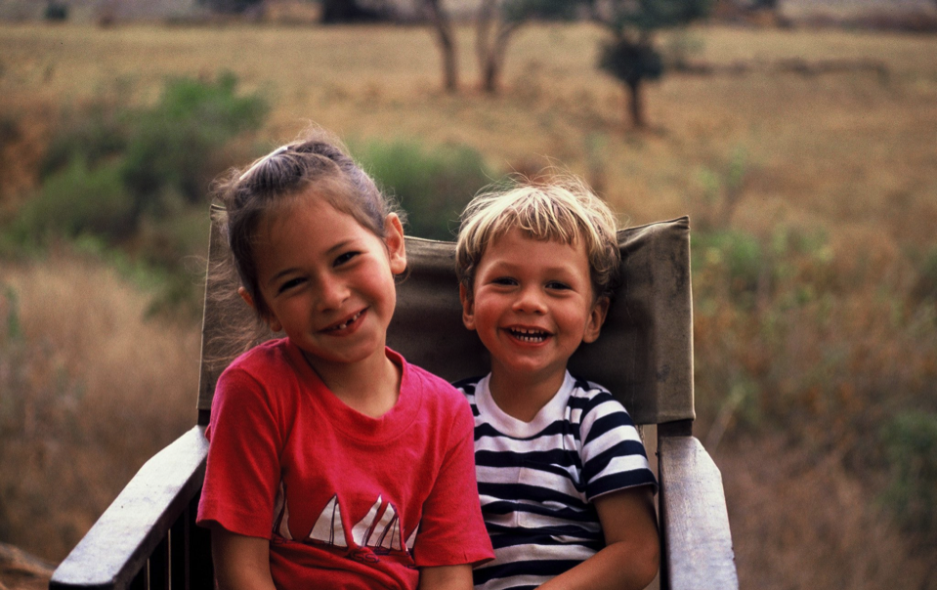
Cuando era joven?

Slide 7
Creando cosas con solo
su mente y una computadora.
Notes:
Aprendi en la Universidad.
Cuando era niño quería ir a Hogwarts
En Stanford vi a gente programando y pensé: wow, esto parece magia.
Más tarde supe que no había magia, eran solo variables, ciclos y condiciones. Solo parece magia

Slide 8
Al comienzo de mi viaje
capacidad de programar
estudiante
10x mejor?
yo
año
Notes:
Así que comencé mi viaje y al principio me resultó difícil,
y vi a otros estudiantes que ya habían aprendido a programar

Slide 9
Al comienzo de mi viaje
La figura
Ahora sé que el comienzo es duro para todos.
capacidad de programar
Estás aprendiendo una nueva forma de pensar.
estudiante
10x mejor?
yo
año
Notes:
Así que comencé mi viaje y al principio me resultó difícil, y vi a otros estudiantes que ya habían aprendido a programar
(click)
He enseñado a más de 5000 estudiantes de Stanford. Es duro para cada persona
(click)

Slide 10
Imagínate a ti mismo
Lo que sea, quieras mejorar
otra persona
tú
año
Notes:
Imagínate a ti mismo en una situación similar
Aquí el eje-x es el tiempo.
Y el eje-y es lo que sea quieras mejorar.
Esta figura le falta algo

Slide 11
¿Quién preferirías ser?
Lo que sea, quieras mejorar
año

Slide 12
¿Quién preferirías ser?
Lo que sea, quieras mejorar
año

Slide 13
¿Quién preferirías ser?
Lo que sea, quieras mejorar
año

Slide 14
Imagínate a ti mismo
Grace Hopper
Lo que sea, quieras mejorar
año

Slide 15
Si quieres hacer algo grandioso, importa cuánto aprendas cada día, no cuánto sabes cuando tienes 17 años.

Slide 16
El español de Chris
fluido
Espanol
Chris
año

Slide 17
Para empezar

Slide 18
Nuestra historia hasta ahora …
Notes:
Review what we have learned in class so far

Slide 19
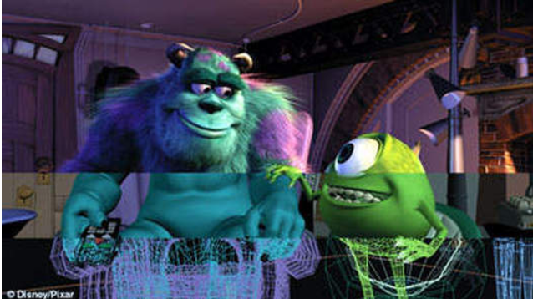
Learning Goals
Write animated programs
Center an object
Notes:
Appeal to something that is more real

Slide 20
revisión

Slide 21

By Chris

Slide 22
Había una vez …

Slide 23

x estaba buscando amor …
int x = 5;
if(buscandoAmor()) {
int y = 5;
}
imprimir(x + y);
5
x

Slide 24
x estaba buscando amor …
int x = 5;
if(buscandoAmor()) {
int y = 5;
}
imprimir(x + y);
5
x

Slide 25
x estaba buscando amor …
x definitivamente estaba buscando amor
int x = 5;
if(buscandoAmor()) {
int y = 5;
}
imprimir(x + y);
5
x

Slide 26
x conocío a y
int x = 5;
if(buscandoAmor()) {
int y = 5;
}
imprimir(x + y);
5
5
x
y

Slide 27
x conocío a y
int x = 5;
if(buscandoAmor()) {
int y = 5;
}
imprimir(x + y);
5
5
Hola, soy y
x
y

Slide 28
“Wow!”

Slide 29
x conocío a y
int x = 5;
if(buscandoAmor()) {
int y = 5;
}
imprimir(x + y);
Wow
5
5
x
y

Slide 30
x conocío a y
int x = 5;
if(buscandoAmor()) {
int y = 5;
}
imprimir(x + y);
5
5
Tenemos mucho en comun
x
y

Slide 31
x conocío a y
int x = 5;
if(buscandoAmor()) {
int y = 5;
}
imprimir(x + y);
5
5
¡Ambos tenemos valor 5!
x
y

Slide 32
x conocío a y
int x = 5;
if(buscandoAmor()) {
int y = 5;
}
imprimir(x + y);
5
5
Tal vez algún día podamos ...
x
y

Slide 33
x conocío a y
int x = 5;
if(buscandoAmor()) {
int y = 5;
}
imprimir(x + y);
5
5
imprimir juntos?
x
y

Slide 34
Se llevan bien
int x = 5;
if(buscandoAmor()) {
int y = 5;
}
imprimir(x + y);
5
5
x
y

Slide 35
Era una pareja hermosa ...

Slide 36
Pero entonces la tragedia golpeó.

Slide 37
La tragedia golpeó
int x = 5;
if(buscandoAmor()) {
int y = 5;
}
imprimir(x + y);
5
5
x
y

Slide 38
La tragedia golpeó
int x = 5;
if(buscandoAmor()) {
int y = 5;
}
imprimir(x + y);
5
5
x
y

Slide 39
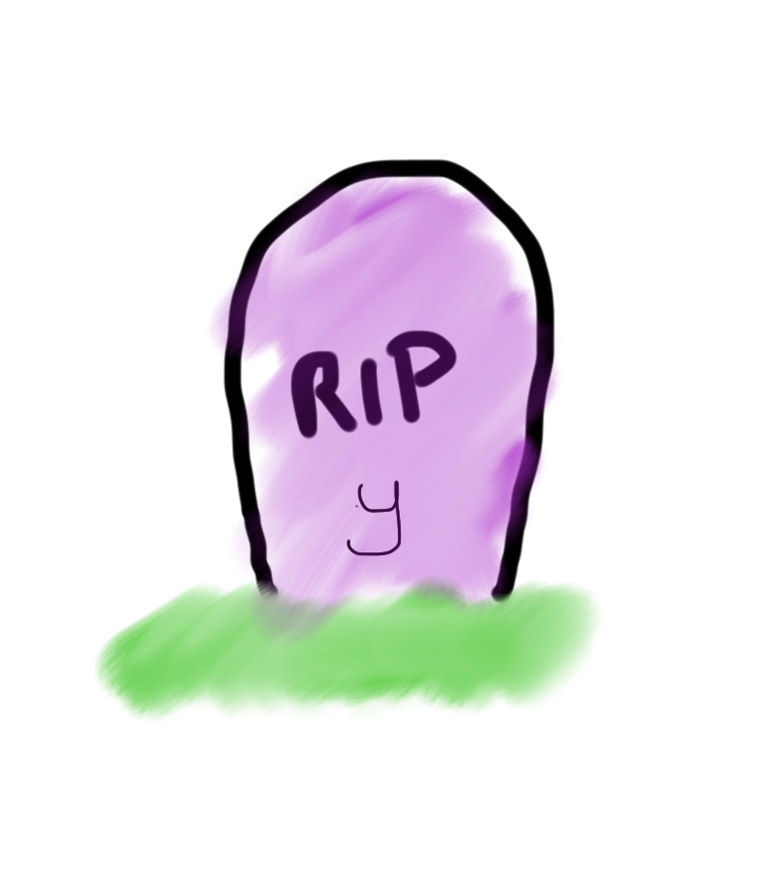
La tragedia golpeó
int x = 5;
if(buscandoAmor()) {
int y = 5;
}
imprimir(x + y);
5
x

Slide 40
Noooooooooooooooo!

Slide 41
Lo ves…

Slide 42
Cuando un programa sale de un bloque de código ...
int x = 5;
if(buscandoAmor()) {
int y = 5;
}
imprimir(x + y);
5
x

Slide 43
…donde una variable fue declarada ...
int x = 5;
if(buscandoAmor()) {
int y = 5;
}
imprimir(x + y);
5
x

Slide 44
¡Se borra de la memoria!
int x = 5;
if(buscandoAmor()) {
int y = 5;
}
imprimir(x + y);
5
x

Slide 45
y fue declarado dentro del if
int x = 5;
if(buscandoAmor()) {
int y = 5;
}
imprimir(x + y);
5
x

Slide 46
Se borra de la memoria aquí
int x = 5;
if(buscandoAmor()) {
int y = 5;
}
imprimir(x + y);
5
x

Slide 47
Y no existe aquí.
int x = 5;
if(buscandoAmor()) {
int y = 5;
}
imprimir(x + y);
5
x

Slide 48
Y no existe aquí.
Error. Undefined variable y.
int x = 5;
if(buscandoAmor()) {
int y = 5;
}
imprimir(x + y);
5
x

Slide 49
El fin

Slide 50
¿O es eso?

Slide 51
Variables tienen una duración de vida
public void run(){
double v = 8;
if(condición){
v = 4;
… algun código
}
… algun otro código
}

Slide 52
Variables tienen una duración de vida
public void run(){
double v = 8;
if(condición){
v = 4;
… algun código
}
… algun otro código
}

Slide 53
Entrar en existencia cuando se declara
public void run(){
double v = 8;
if(condición){
v = 4;
… algun código
}
… algun otro código
}
Viene a la vida aquí
8
v

Slide 54
Viven hasta el final del bloque de código.
public void run(){
double v = 8;
if(condición){
v = 4;
… algun código
}
… algun otro código
}
Este es el bloque de código más interno en el que estaba
declarado….
4
v

Slide 55
Variables tienen una duración de vida
public void run(){
double v = 8;
if(condición){
v = 4;
… algun código
}
… algun otro código
}
Todavía vivo aquí ...
4
v

Slide 56
Viven hasta el final del bloque de código.
public void run(){
double v = 8;
if(condición){
v = 4;
… algun código
}
… algun otro código
}
4
v
Muere aquí (al final de su bloque de código)

Slide 57

Viven hasta el final del bloque de código.
public void run(){
double v = 8;
if(condición){
v = 4;
… algun código
}
… algun otro código
}
Muere aquí (al final de su bloque de código)

Slide 58
Capítulo 2

Slide 59
El programador reparó su error.

Slide 60
x estaba buscando amor …
int x = 5;
if(buscandoAmor()) {
int y = 5;
imprimir(x + y);
}
5
x

Slide 61
x estaba buscando amor …
x definitivamente estaba buscando amor
int x = 5;
if(buscandoAmor()) {
int y = 5;
imprimir(x + y);
}
5
x

Slide 62
x conocío a y
int x = 5;
if(buscandoAmor()) {
int y = 5;
imprimir(x + y);
}
5
5
x
y

Slide 63
Ya que ambos estaban en “scope” ...
int x = 5;
if(buscandoAmor()) {
int y = 5;
imprimir(x + y);
}
5
5
x
y

Slide 64
La historia tuvo un final feliz!

Slide 65
Mover SRect
Notes:
Show video!

Slide 66
Ciclo de animación
private void run() {
// prepara
while(true) {
// actualice el mundo
// pausa
pausa(RETRASAR);
}
}

Slide 67
Ciclo de animación
private void run() {
// prepara
while(true) {
// actualice el mundo
// pausa
pausa(RETRASAR);
}
}
Haz todas las variables que necesites. Agregar los objetos gráficos a la pantalla.

Slide 68
Ciclo de animación
private void run() {
// prepara
while(true) {
// actualice el mundo
// pausa
pausa(RETRASAR);
}
}
El ciclo de animación es una repetición de latidos.

Slide 69
Ciclo de animación
private void run() {
// prepara
while(true) {
// actualice el mundo
// pausa
pausa(RETRASAR);
}
}
Cada latido, actualiza el mundo hacia adelante un paso.

Slide 70
Ciclo de animación
private void run() {
// prepara
while(true) {
// actualice el mundo
// pausa
pausa(RETRASAR);
}
}
Si no haces una pausa, los humanos no podrán verlo.

Slide 71

Mover SRect
Notes:
Show video!

Slide 72
Mover SRect
private void run() {
// prepara
SRect r = new Srect(0, 250, 100, 100);
s.cambiarFilled(true);
agregar(s);
while(true) {
// actualice el mundo
r.moverse(1, 0);
// pausa
pausa(RETRASAR);
}
}

Slide 73
Pelota que rebota
Primero latido
vx
1
vy
1
Velocidad: cuántos píxeles
la pelota mueve cada latido

Slide 74
Pelota que rebota
First heartbeat
vx
vx
vy
1
vy
1
El SOval moverse El método toma
un cambio en x y un cambio en y
Notes:
How does vx change?

Slide 75
Pelota que rebota
Second heartbeat
vx
vx
1
vy
vy
1
Velocidad: cuántos píxeles
la pelota mueve cada latido

Slide 76
Pelota que rebota
Third heartbeat
vx
1
vx
vy
vy
1
Velocidad: cuántos píxeles
la pelota mueve cada latido
Notes:
How does vy change?

Slide 77
Pelota que rebota
What happens when we hit a wall?
vx
1
vy
1
Velocidad: cuántos píxeles
la pelota mueve cada latido

Slide 78
Pelota que rebota
We have this velocity
vx
1
vy
1
vx
vy

Slide 79
Pelota que rebota
Seventh Heartbeat
vx
1
vy
vy
-1
vx
Velocidad: cuántos píxeles
la pelota mueve cada latido
vy = vy * -DAMPING;
Notes:
vy = vy * -DAMPING;

Slide 80
Pelota que rebota
Seventh Heartbeat
vx
1
vy
-1
Velocidad: cuántos píxeles
la pelota mueve cada latido
vy = vy * -DAMPING;
Notes:
vy = vy * -DAMPING;

Slide 81
Pelota que rebota
Seventh Heartbeat
vx
1
vy
-1
Velocidad: cuántos píxeles
la pelota mueve cada latido
vy = vy * -DAMPING;
Notes:
vy = vy * -DAMPING;

Slide 82
Pelota que rebota
Seventh Heartbeat
vx
-1
vy
-1
Velocidad: cuántos píxeles
la pelota mueve cada latido
vy = vy * -DAMPING;
Notes:
vy = vy * -DAMPING;

Slide 83
Pelota que rebota
Seventh Heartbeat
vx
-1
vy
-1
Velocidad: cuántos píxeles
la pelota mueve cada latido
vy = vy * -DAMPING;
Notes:
vy = vy * -DAMPING;

Slide 84
Pelota que rebota
Seventh Heartbeat
vx
-1
vy
1
Velocidad: cuántos píxeles
la pelota mueve cada latido
vy = vy * -DAMPING;
Notes:
vy = vy * -DAMPING;

Slide 85
SRect que rebota
Notes:
Show video!

Slide 86
SRect que rebota
Notes:
Show video!

Slide 87
SRect que rebota
Notes:
Show video!

Slide 88
¿Preguntas?

